Slide 1
Красивые вазочки своими руками
Мастер- класс
для родителей и детей
Воспитатель Сироткина Н.Ф.

Slide 2
Цель:
Укрепление эмоциональных контактов между детьми и взрослыми. Создание положительных эмоций, атмосферы радости и взаимопонимания. Повышение самооценки ребенка. Установление доверия и взаимопонимания между родителями и педагогами.
Унылая пора! Очей очарованье!
Приятна мне твоя прощальная краса —
Люблю я пышное природы увяданье,
В багрец и в золото одетые леса…
Отрывок из «Осени» А. С. Пушкин

Slide 3
С приходом осени ощущается удивительный прилив сил и энергии. Природа стремительно преображается и наполняется буйством красок и ароматов. Невольно хочется улыбаться в предвкушении чего-то нового, светлого, трогательного. Возникает желание преобразить жизнь, избавиться от всего серого и унылого, окружить себя яркими красивыми вещами. Гуляя в лесу, в парке и любуясь разноцветными листьями, возникает желание собрать большой красивый букет, украсить им комнату. А если поставить такой букет в вазу, сделанную своими руками, такой букет станет еще наряднее. Конечно, можно воспользоваться покупной вазой, но гораздо полезней и интересней сделать вместе с ребенком вазу своими руками. Эта эксклюзивная вещь станет яркой деталью в интерьере детской комнаты, а еще ее можно подарить близкому человеку.
Предлагаем создать удивительную красочную вазу своими руками.
-Уважаемые родители! Чтобы вдохновить вас на создание своей уникальной вазочки, посмотрите презентацию о разнообразии ваз, сделанных своими руками и разнообразии материалов, из которых они сделаны.

Slide 4
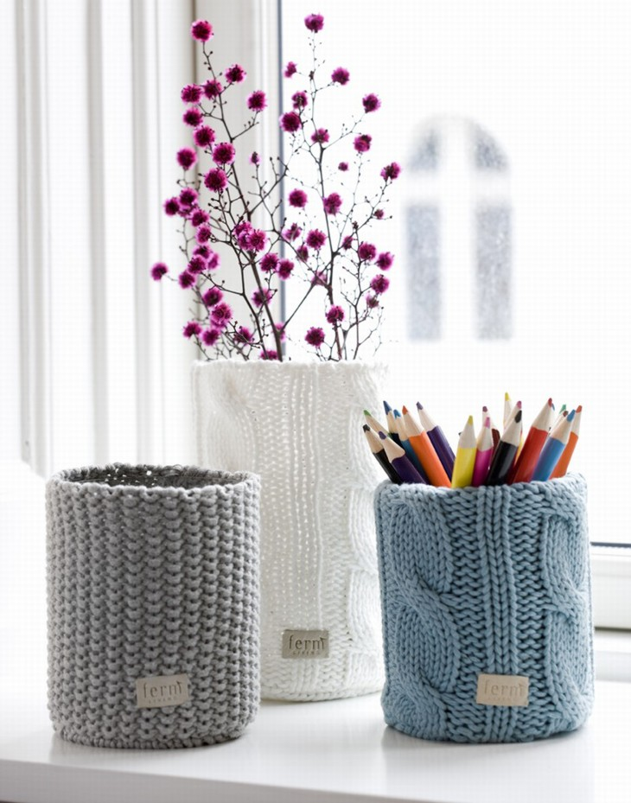

Slide 5
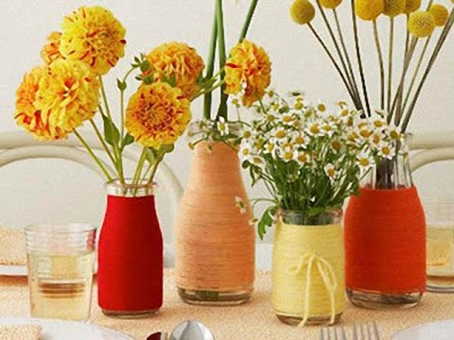

Slide 6
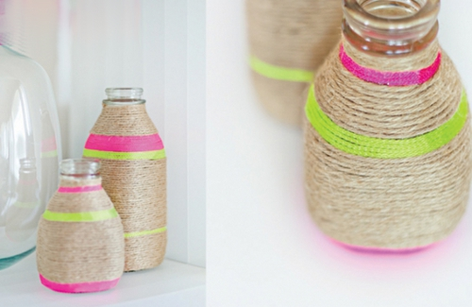

Slide 7
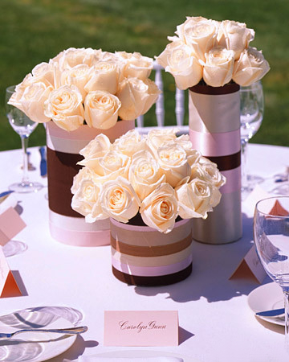

Slide 8
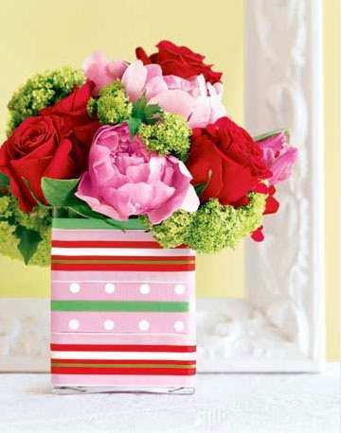

Slide 9
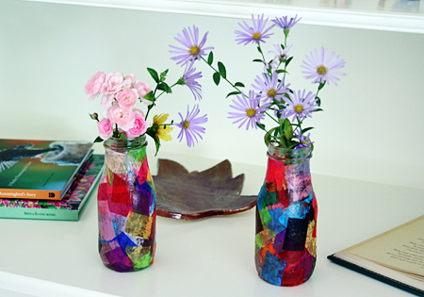

Slide 10
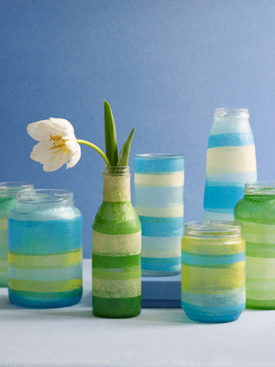

Slide 11
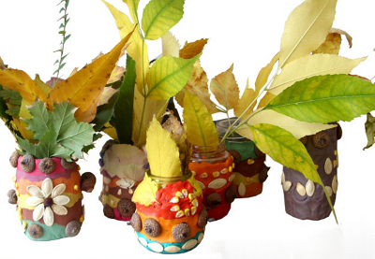

Slide 12
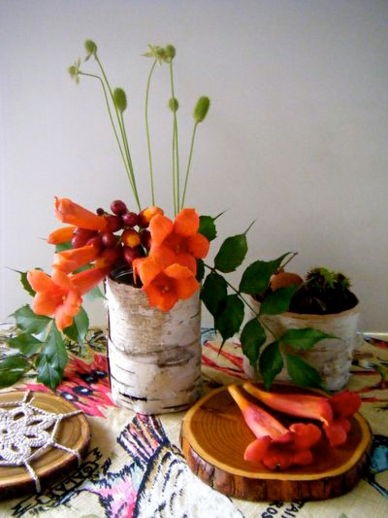

Slide 13
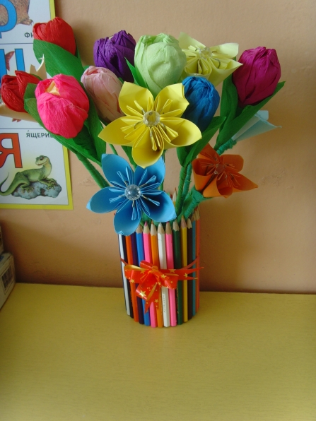

Slide 14
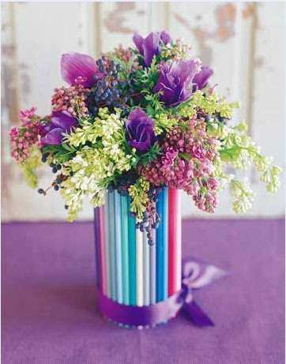

Slide 15
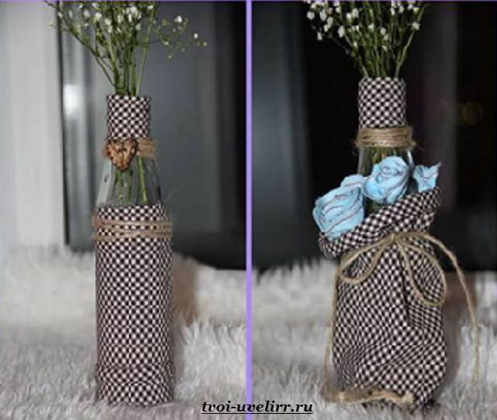

Slide 16
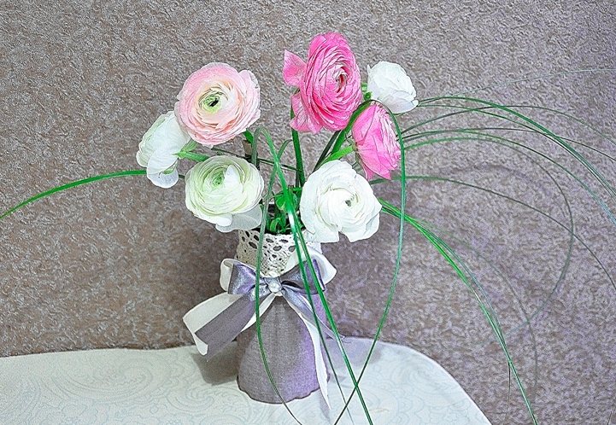

Slide 17
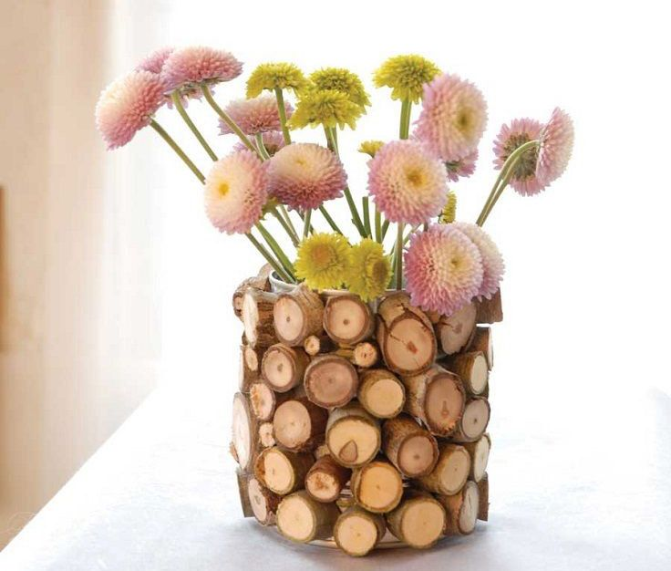

Slide 18
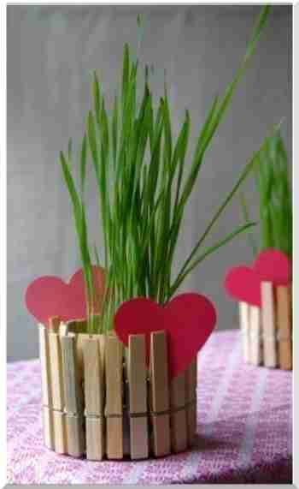

Slide 19
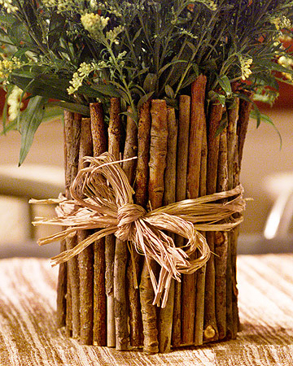

Slide 20
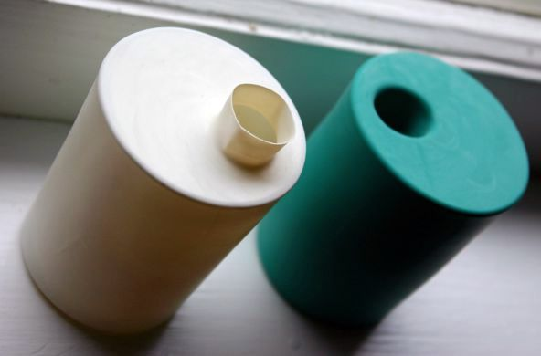

Slide 21
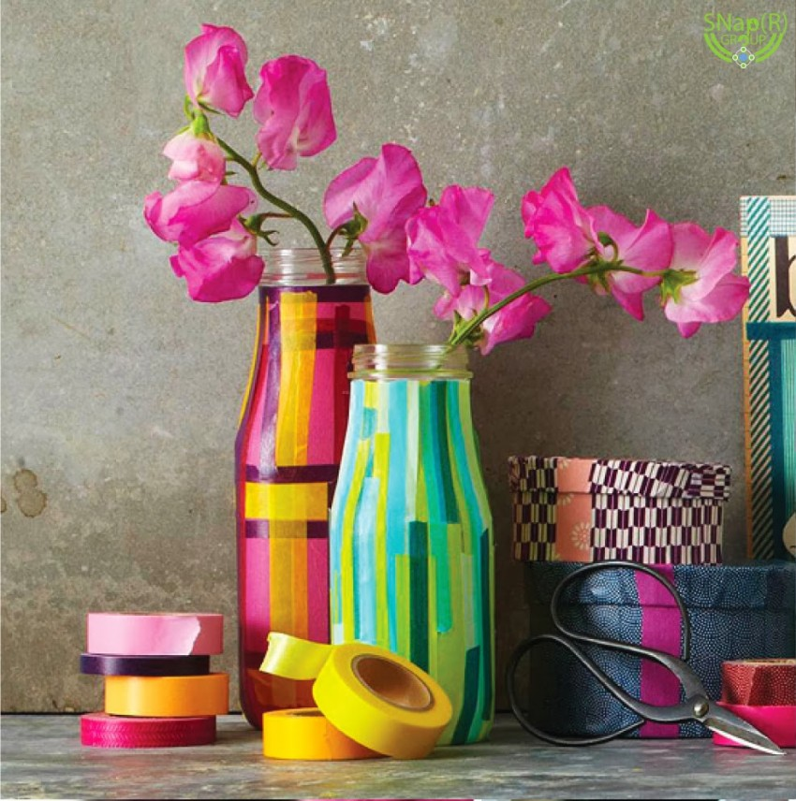

Slide 22
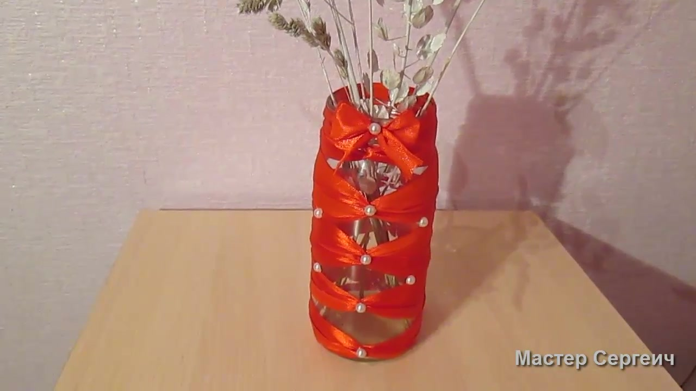

Slide 23
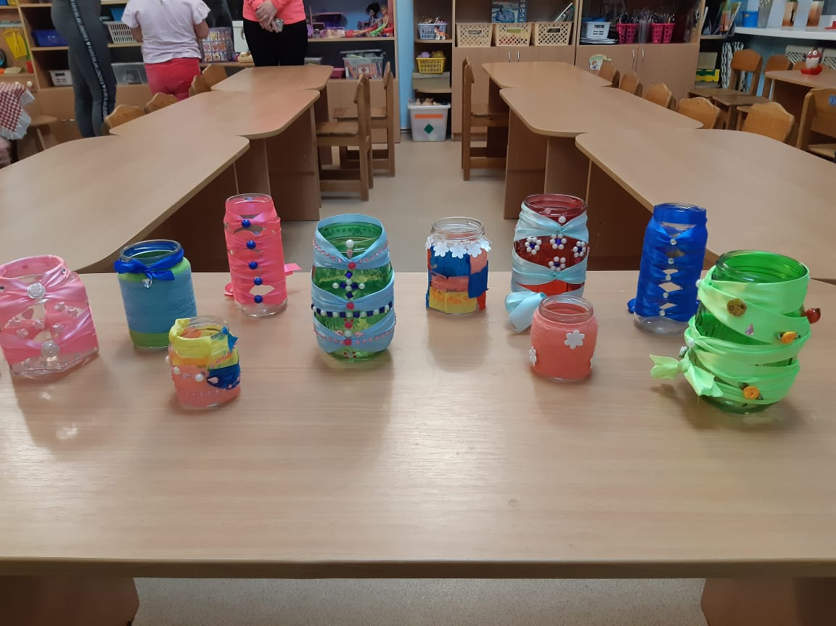
Вот какие замечательные вазы у нас получились!
В такую вазу каждый из вас может поставить любой букет и будет он выглядеть очень нарядно!

Slide 24
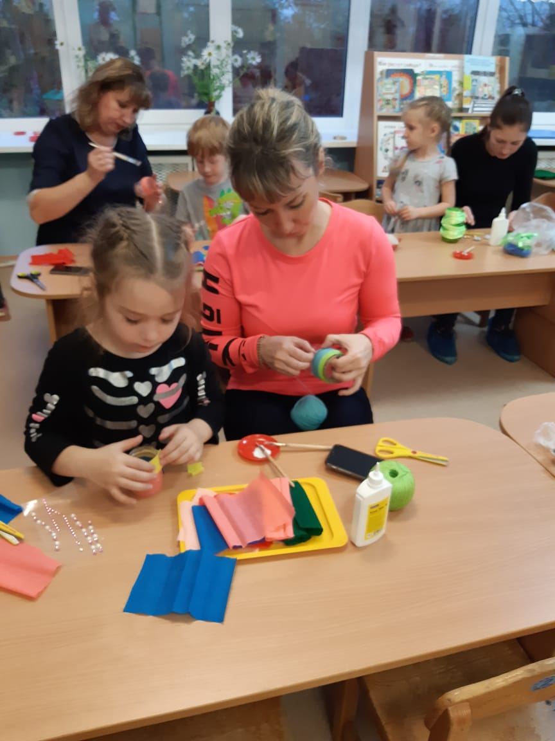
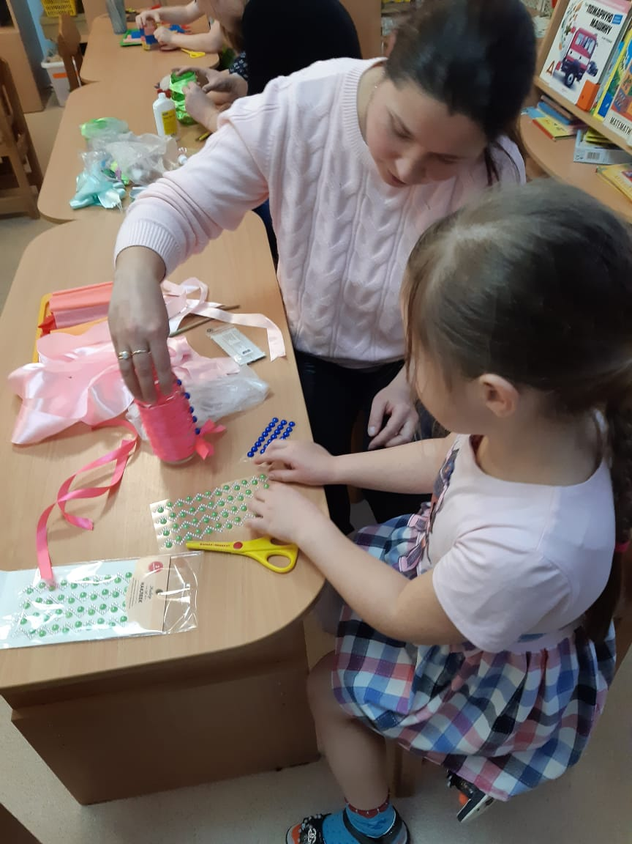

Slide 25


